Slide 1

Geração de regras de autômatos celulares com complementos de templates
Defesa de dissertação de mestrado
Aluno: William Barbosa dos Santos Orientador: Pedro Paulo Balbi de Oliveira
Maio, 2017

Slide 2
Estrutura da Apresentação
Autômatos Celulares
Tema e Justificativa
Problema
Objetivos
Roteiro
William Barbosa / wbs.developer@gmail.com
Notes:
Notas introdutórias.

Slide 3
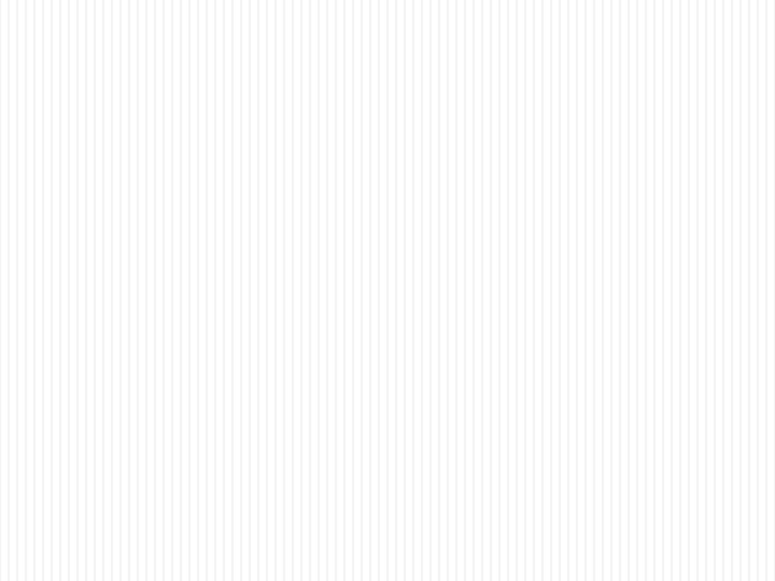
Autômatos Celulares
Autômatos Celulares
Aplicações
William Barbosa / wbs.developer@gmail.com
Notes:
No começo, detalhes do curso e/ou livros/materiais necessários para uma aula/projeto.

Slide 4
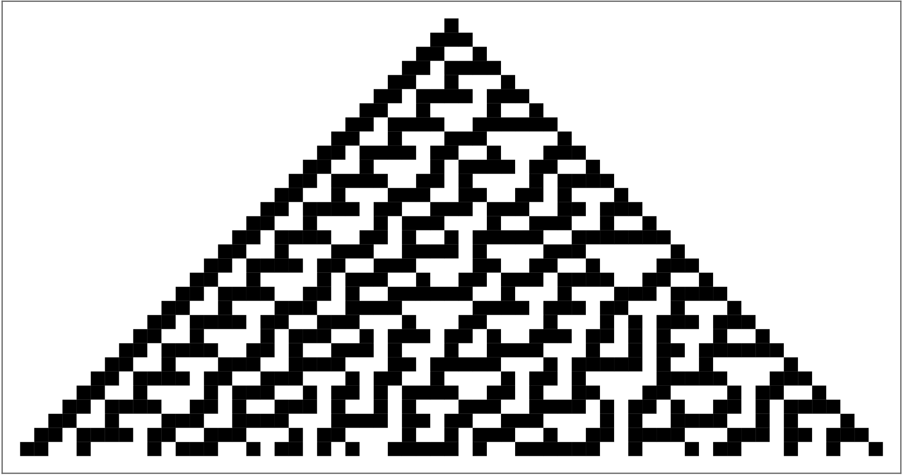
Autômatos Celulares
Autômato Celular, regra 30 com 30 timesteps. Gerado através de Wolfram Research (2015)
William Barbosa / wbs.developer@gmail.com
Notes:
No começo, detalhes do curso e/ou livros/materiais necessários para uma aula/projeto.

Slide 5
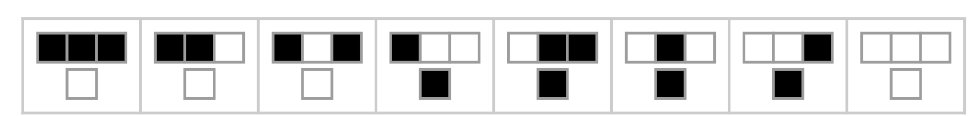
Autômatos Celulares
Tabela de transição da regra 30 do espaço elementar. Gerado através de Wolfram Research (2015)
William Barbosa / wbs.developer@gmail.com
Notes:
No começo, detalhes do curso e/ou livros/materiais necessários para uma aula/projeto.

Slide 6
Autômatos Celulares
Pesquisas na área
Metodologias
Problema
William Barbosa / wbs.developer@gmail.com
Notes:
No começo, detalhes do curso e/ou livros/materiais necessários para uma aula/projeto.

Slide 7
Templates
Soluções
Proposta
William Barbosa / wbs.developer@gmail.com
Notes:
No começo, detalhes do curso e/ou livros/materiais necessários para uma aula/projeto.

Slide 8
Templates
Soluções
Proposta
Tabela de transição da regra 30 do espaço elementar. Gerado através de Wolfram Research (2015)
William Barbosa / wbs.developer@gmail.com
Notes:
No começo, detalhes do curso e/ou livros/materiais necessários para uma aula/projeto.

Slide 9
Templates
Soluções
Proposta
Tabela de transição da regra 30 do espaço elementar. Gerado através de Wolfram Research (2015)
(0, 0, 0, 1, 1, 1, 1, 0)
William Barbosa / wbs.developer@gmail.com
Notes:
No começo, detalhes do curso e/ou livros/materiais necessários para uma aula/projeto.

Slide 10
Templates
Soluções
Proposta
Tabela de transição da regra 30 do espaço elementar. Gerado através de Wolfram Research (2015)
(0, 0, 0, 1, 1, 1, 1, x)
William Barbosa / wbs.developer@gmail.com
Notes:
No começo, detalhes do curso e/ou livros/materiais necessários para uma aula/projeto.

Slide 11
Templates
Soluções
Proposta
Tabela de transição da regra 30 do espaço elementar. Gerado através de Wolfram Research (2015)
(0, 0, 0, 1, 1, 1, 1, 0)
William Barbosa / wbs.developer@gmail.com
Notes:
No começo, detalhes do curso e/ou livros/materiais necessários para uma aula/projeto.

Slide 12
Templates
Soluções
Proposta
Tabela de transição da regra 30 do espaço elementar. Gerado através de Wolfram Research (2015)
(0, 0, 0, X4, X3, X2, X1, X0)
William Barbosa / wbs.developer@gmail.com
Notes:
No começo, detalhes do curso e/ou livros/materiais necessários para uma aula/projeto.

Slide 13
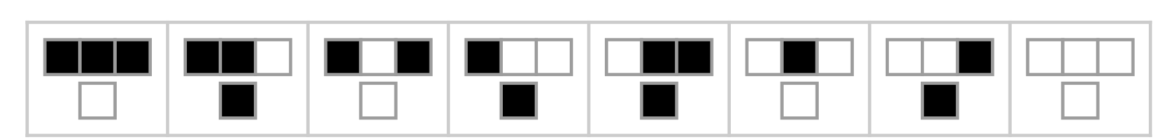
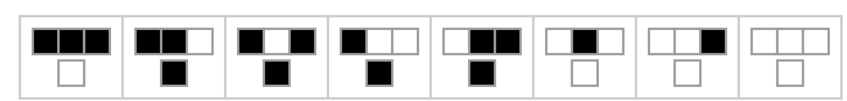
Regras Balanceadas
Tabela de transição da regra 30 do espaço elementar. Gerado através de Wolfram Research (2015)
Tabela de transição da regra 90 do espaço elementar. Gerado através de Wolfram Research (2015)
Tabela de transição da regra 120 do espaço elementar. Gerado através de Wolfram Research (2015)
William Barbosa / wbs.developer@gmail.com
Notes:
No começo, detalhes do curso e/ou livros/materiais necessários para uma aula/projeto.

Slide 14
Regras Balanceadas
v(k, r) = (k^(r * 2 + 1))
t(k, r) = v(k, r)! / ( (v(k, r)! / k) ^ k)
William Barbosa / wbs.developer@gmail.com
Notes:
No começo, detalhes do curso e/ou livros/materiais necessários para uma aula/projeto.

Slide 15
Cronograma
Mês de Entrega | Tópico
Fev/2017 | Implementação Template Balanceado
Março/2017 | Programação de expansão de template balanceado
Abril/2017 | Estudo de negação de template
Maio/2017 | Pesquisa de Viabilidade
Julho/2017 | Implementação da negação
Agosto/2017 | Análise de Performance
Setembro/2017 | Expansão de template paralelizada
Outubro/2017 | Análise de performance
Outubro/2017 | Parte teórica (montagem final)
William Barbosa / wbs.developer@gmail.com
Notes:
Um design de programação para períodos/objetivos opcionais.

Slide 16
Conclusão
Problema atual
Soluções existentes
Melhorias propostas
William Barbosa / wbs.developer@gmail.com
Notes:
Conclusão do curso, palestra etc.

Slide 17
Referências
WOLFRAM RESEARCH. Wolfram Mathematica. 2015. Disponı́vel em: <http://www.wolfram.com/mathematica/>.
WOLFRAM. A new kind of science. 1. ed. [S.l.]: Wolfram Media Inc, 2002.
VERARDO, M.; DE OLIVEIRA, P. P. B. CATemplates. [S.l.], 2015. Disponı́vel em: <https://github.com/mverardo/CATemplates>.
VERARDO, M. Representando famı́lias de autômatos celulares por meio de templates. Dissertação (Mestrado) — Universidade Presbiteriana Mackenzie, 2014.
SOARES, Z. Diferença entre Templates de Autômatos Celulares Unidimensionais Binários. Dissertação (Mestrado) — Universidade Presbiteriana Mackenzie, 2016.
DE OLIVEIRA, P. P. B.; VERARDO, M. Representing families of cellular automata rules. The Mathematica Journal, v. 16, n. 8, 2014. Disponı́vel em: <dx.doi.org/doi:10.3888/tmj.16-8>.
KRONEMBERGER, G.; DE OLIVEIRA, P. P. B. d. O. A hipótese das regras primitivas e derivadas, na busca construtiva por autômatos celulares reversı́veis. 2011.
PACKARD, N. H.; WOLFRAM, S. Two-dimensional cellular automata. 1985.
William Barbosa / wbs.developer@gmail.com
Notes:
Conclusão do curso, palestra etc.

